Slide 1
ГБУ «Центр помощи детям»
Создание специальных условий для детей с РАС
Н.П. Федорова,
заведующий центром ранней комплексной помощи,
учитель-логопед

Slide 2
Перечень нормативов
Закон РФ «Об образовании в РФ» от 29.12.2012 г. №273 ФЗ, ст. 5,42,79
Приказ Минобрнауки России от 19.12.2014г. №1598 «Об утверждении федерального государственного образовательного стандарта начального общего образования обучающихся с ограниченными возможностями здоровья»
Приказ Минобрнауки России № 1014 от 30.08.2013 г.« Об утверждении Порядка организации и осуществления образовательной деятельности по основным общеобразовательным программам- образовательным программам дошкольного образования»
Приказ Минобрнауки России (Министерства образования и науки РФ) от 30.08.2013г. № 1015. «Об утверждении порядка организации и осуществления образовательной деятельности по основным общеобразовательным программам начального общего ,основного общего и среднего образования.
Приказ Минобрнауки России от 17.07.2015.г. № 734 « О внесении изменений в порядок организации и осуществления образовательной деятельности по основным общеобразовательным программам -образовательным программам начального общего и среднего общего образования , утвержденный приказом Министерства образования и науки Российской Федерации от 30.08.2013.г. № 1015»
.

Slide 3
Перечень нормативов
Приказ Минобрнауки России от 19.12.2014г. № 1598 « Об утверждении федерального государственного образовательного стандарта начального общего образования обучающихся с ограниченными возможностями здоровья» (Зарегистрировано в Минюсте России от 03.02.2015г. № 35847) (Приложение № 8)
Приказ Министерства образования и науки Российской Федерации (Минобрнауки России от 20.09.2013г. №1082 г. Москва «Об утверждении Положения о психолого-медико-педагогической комиссии»
Письмо Минобрнауки от 23.05.2016 г. №ВК-1074-07 «О совершенствовании деятельности ПМПК»
Постановление от 10.08.2015г. № 26 Об утверждении СанПин 2.4.2.3286-15 «Санитарно-эпидемиологические требования к условиям и организации обучения и воспитания в организациях осуществляющих образовательную деятельность по адаптированным основным общеобразовательным программам для обучающихся с ограниченными возможностями здоровья»

Slide 4
Обучающийся с ОВЗ
лицо, имеющее недостатки в физическом или психическом развитии, подтвержденные ПМПК и препятствующие получению образования без создания специальных условий
(Закон РФ «Об образовании в РФ» от 29.12.2012 г. №273 ФЗ,ст.2)

Slide 5
Специальные условия (Закон РФ «Об образовании в РФ» от 29.12.2012 г. №273 ФЗ,ст.79)
АОП, специальные методы обучения и воспитания
Специальные учебники, пособия, дидактические материалы
ТСО
Услуги ассистента (помощника)
Групповые и индивидуальные коррекционные занятия
Другие условия

Slide 6
ФГОС НОО обучающихся с ОВЗ: вариативность содержания и организации образования
Варианты АООП | АООП-8.1. | АООП-8.2. | АООП-8.3. | АООП-8.4. (СИПР)
Особенности ребенка | Уровень развития близок к норме | РАС+ ЗПР | РАС + легкая умственная отсталость | РАС+ умеренная или тяжелая умственная отсталость
Содержание образования | Преобладание академическ. компонента | Преобладание академическ. компонента | Преобладание жизненных компетенций | Преобладание жизненных компетенций
Форма организации образования | инклюзия | любая | любая | Любая
Сроки обучения | 4 года | 5-6 лет | 6 лет | 6 лет

Slide 7
Организация рабочего пространства
Определение индивидуального пространства для обучения (боковые ширмы, отдельная парта, специальные крепления, липучки и др.),
Подбор индивидуальных визуальных подсказок (подготовка к уроку, последовательность выполнения отдельных операций деятельности, наглядная схема организации рабочего пространства и т.п.),
Использование индивидуальных инструкций (визуальное подкрепление инструкций для самостоятельной работы, письменное дублирование всех инструкций),
Визуализация расписания, плана урока, введенных правил, размещенных на краю парты: Я сижу тихо; Рисовать на перемене; Убегать нельзя…

Slide 8
Организация времени
Примеры:
Более длительный адаптационный период
Соответствие режиму класса
Постепенное увеличение времени в классе в течение адаптационного периода, начиная с 2-х уроков
Дополнительный выходной день в середине недели
Индивидуальный график, соответствующий графику обучения на дому (4 дня в неделю) с постепенным подключением к классу на структурированные уроки
Сокращенная учебная неделя – дополнительный выходной в конце недели.

Slide 9
Создание внешних маркеров и правил жизни в школе и классе
Пример:
Визуальное расписание (символы, фотографии, картинки с подписями, цветные таблички и т.п.)
Визуальные подсказки: схема пользования кулером, схема мытья рук, пошаговая схема переодевания на физкультуру, визуальные правила поведения на перемене, пошаговая инструкция выполнения бытовых навыков и др.

Slide 12
Специальный дидактический материал
Тетради с готовыми заданиями,
Тетради с увеличенными клетками,
Задания, снабженные визуальными заданиями
Специальные тетради для левшей,
Индивидуальные листы, карточки,
Адаптация текстов: сокращение, упрощение диалогов, выделение вопросов

Slide 13
Форма и условия оценки достижений
Изменяется не содержание, а форма и условия проведения промежуточной и итоговой аттестации:
-адаптированные тексты,
-сокращение объема списываемого текста,
-выполнение задания в несколько приемов,
-подкрепление картинками материала, записываемого на слух
-возможность альтернативного ответа,
-адаптированные диктанты, контрольные работы (вписывание отдельных букв, возможность опоры на образец..),
-индивидуальная диктовка
-увеличение времени на выполнение,
-изменение обстановки (в отдельном помещении, в малой группе, индивидуально в присутствии сопровождающего,
-возможность выполнения задания в компьютерном варианте,
-организующая помощь тьютора

Slide 14
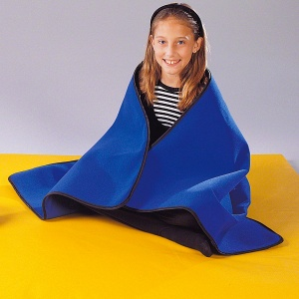
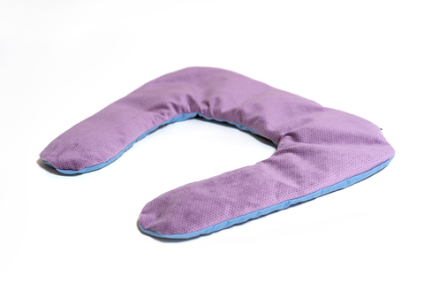
Специальное оборудование Утяжелители
Для кого?
Многие дети с аутизмом имеют проблемы с восприятием ощущений от мышц и суставов и пониманием положения тела в пространстве.
Что дает?
Использование утяжелителей во время уроков и других занятий может уменьшить гиперактивность ребенка и поможет ему стать более усидчивым и спокойным.

Slide 15
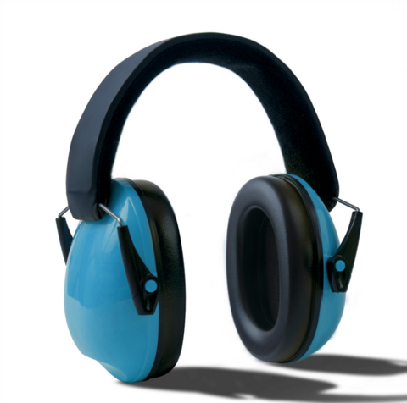
Специальное оборудование Шумопоглащающие наушники
Для кого?
Многие дети с аутизмом сверхчувствительны к посторонним шумам.
Что дают?
Заглушают резкие звуки и общий шум.

Slide 16
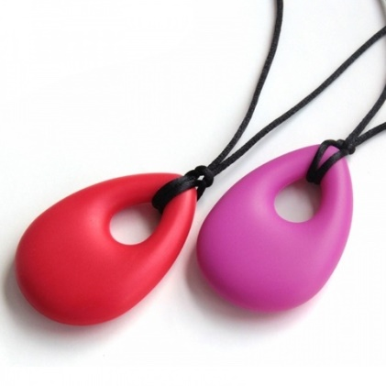
Специальное оборудование Приспособления для жевания
Для кого?
Для детей с нежелательным поведением, связанным с особенностями сенсорного восприятия.
Что дает?
Могут быть использованы как дополнительное средство при коррекции у детей поведения, которые кусают себя или других. Кроме того дополнительная оральная стимуляция помогает многим детям быть более сосредоточенными во время занятий.

Slide 17
Специальное оборудование Наклонные доски
Для кого?
Для детей с трудностями восприятия письменной информации на горизонтальной поверхности
Что дает?
Наклонная доска помогает сделать задание или лист для письма частично вертикальным. Доска особенно полезна при обучении начальным навыкам письма

Slide 18
Специальное оборудование НУМИКОН
Для кого?
Для детей с трудностями освоения математики
Что дает?
Задействуются сильные стороны детей-способность обучаться на практике; распознавать паттерны, то есть запоминать, а затем узнавать стандартизированные образцы или шаблоны при следующих предъявлениях

Slide 19
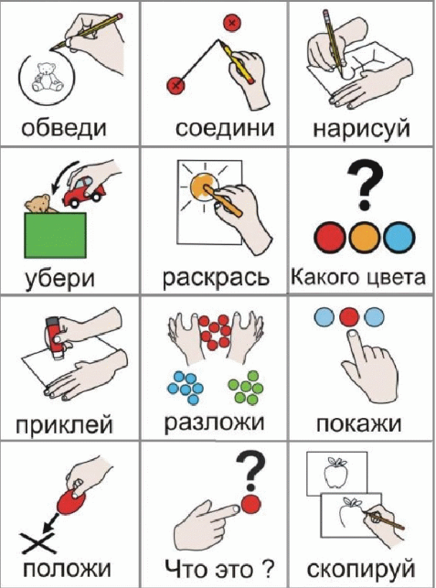
Специальное оборудование PECS
Для кого?
Для детей, которые не пользуются устной речью
Что дает?
Ребенок может сообщить о своих желаниях, потребностях, отвечать на вопросы учителя, передавать информацию

Slide 20
Специальное оборудование Таймеры
Для кого?
Для детей с нарушениями восприятия времени.
Что дает?
Позволяют представить время наглядно. Предотвращает протесты и другое проблемное поведение, позволяют вести себя более спокойно.
Педагог может вести точные наблюдения за поведением ребенка.

Slide 21
Ассистент (помощник)
Работник, который осуществляет помощь в уходе, передвижении, питании и других необходимых действиях с учетом индивидуальных особенностей ребенка. Не является педагогическим работником, к его уровню образования не предъявляются требования по наличию высшего или среднего профессионального образования.
Может быть рекомендован и при отсутствии инвалидности, но при наличии поведенческих нарушений, низкой степени психосоциальной адаптированности- отсутствии необходимых санитарно-гигиенических, бытовых, коммуникативных умений.
Роль ассистента могут выполнять родители.
(Письмо Минобрнауки от 23.05.2016 г. №ВК-1074-07
«О совершенствовании деятельности ПМПК»)

Slide 22
Тьютор
ЕКИС: единый квалификационный справочник должностей руководителей, специалистов и служащих, раздел «Квалификационные характеристики должностей работников образования». Приказ Министерства здравоохранения и социального развития РФ от 02.08ю10 №761н (первый документ в России, узаконивший тьюторство)
Приказ Минобрнауки России (Министерства образования и науки РФ) от 30.08.2013г. № 1015. «Об утверждении порядка организации и осуществления образовательной деятельности по основным общеобразовательным программам начального общего ,основного общего и среднего образования. Тьютор, ассистент (помощник) на количество детей с ОВЗ от 1 до 6. Спецсопровождение воспитатель (тьютор) от полугода до года на период адаптации (интеллектуальное развитие сопоставимо с ЗПР)
Приказ Минобрнауки России № 1014 от 30.08.2013 г.« Об утверждении Порядка организации и осуществления образовательной деятельности по основным общеобразовательным программам- образовательным программам дошкольного образования». Предоставление услуг ассистента (помощника). Тьютора нет среди спецусловий!

Slide 23
Тьютор на уроке
Сопровождение ребенка в образовательном процессе
Помощь в адаптации дидактического материала
Обогащение среды с учетом индивидуальных интересов ребенка
Использование визуальной системы поддержки
Организация рабочего места ребенка
Реализация и поддержание рекомендаций специалистов, курирующих ребенка в образовательном процессе
Реализация планов по коррекции поведения
Тьютор помогает УЧАЩЕМУСЯ стать частью образовательного процесса.
Задача обучать ребенка остается за учителем!

Slide 24
Тьютор на перемене
Работа над навыками социального взаимодействия и коммуникации
Создание многочисленных обучающих ситуаций
Взаимодействие с одноклассниками ребенка

Slide 25
Направления коррекционной работы специалистов Вариант 8.1., 8.2.
Педагог-психолог:
Развитие коммуникативных навыков, мотивации к общению, социальному взаимодействию
Развитие и коррекция ВПФ
Развитие и коррекция эмоционально-волевой сферы
Расширение опыта социальных контактов
Формирование адаптивных форм поведения
Учитель-логопед:
Коррекция и развитие всех компонентов речи
Развитие понимания обращенной речи
Развитие навыков коммуникации, в том числе, в диалоговой речи

Slide 26
Направления коррекционной работы специалистов Вариант 8.3.
Педагог-психолог:
Развитие и коррекция эмоционально-волевой сферы
Расширение опыта социальных контактов
Развитие навыков самостоятельного поведения
Формирование адаптивных форм поведения
Учитель-логопед:
Развитие понимания обращенной речи
Накопление словаря
Формирование алгоритма грамматического оформления высказывания
Развитие навыков коммуникации, в том числе, в диалоговой речи

Slide 27
Направления коррекционной работы специалистов Вариант 8.4.
Педагог-психолог:
Расширение опыта социальных контактов и продуктивного взаимодействия
Развитие коммуникативных навыков, в том числе с использованием альтернативных форм коммуникации
Развитие навыков двигательной и эмоциональной имитации
Развитие навыков самостоятельного поведения
Формирование адаптивных форм поведения
Учитель-логопед:
Развитие понимания обращенной речи
Накопление словаря
Формирование/развитие алгоритмов собственного произвольного речевого высказывания
Использование навыков альтернативной коммуникации для развития простой контекстной диалоговой речи

